Slide 1
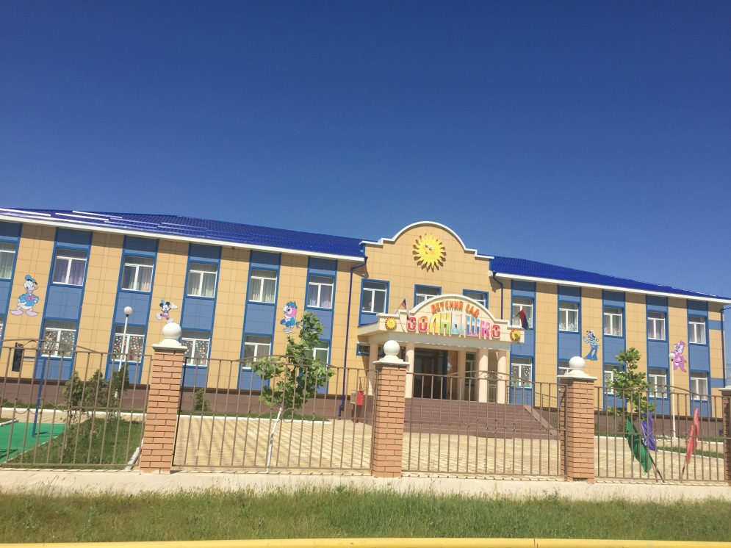
Этнокультурное воспитание в ДОО Подготовила заведующая МКДОУ «Детский сад «Солнышко» Исмаилова Оксана Юсуповна
Министерство образования и науки Республики Дагестан
Муниципальное казенное дошкольное образовательное учреждение «Детский сад «Солнышко»
Новолакского района село Чапаево.
Prezentacii.com

Slide 2
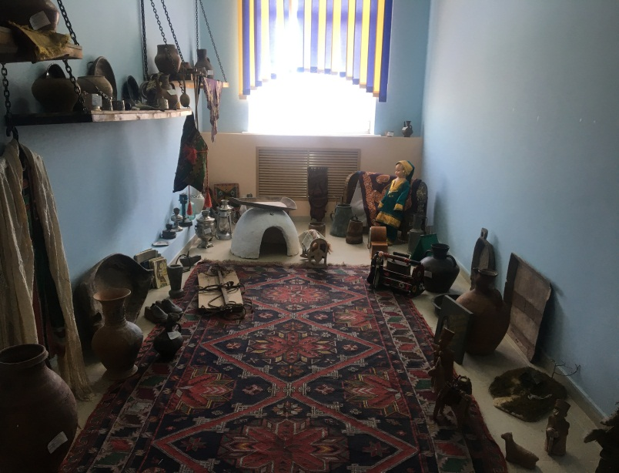
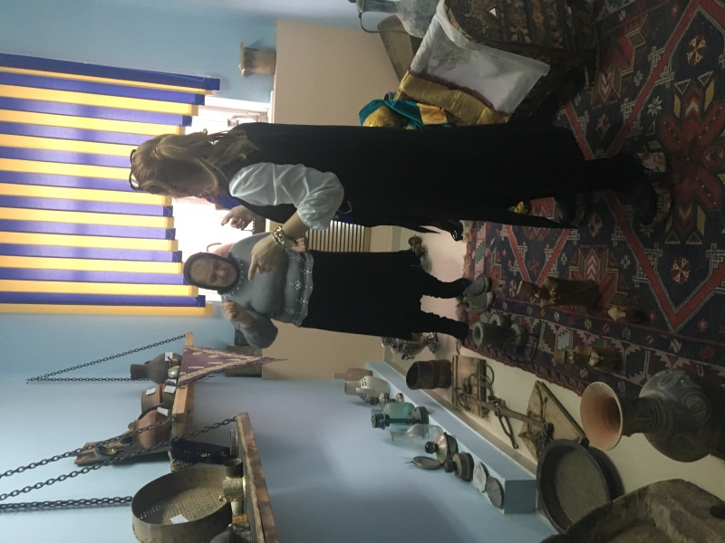
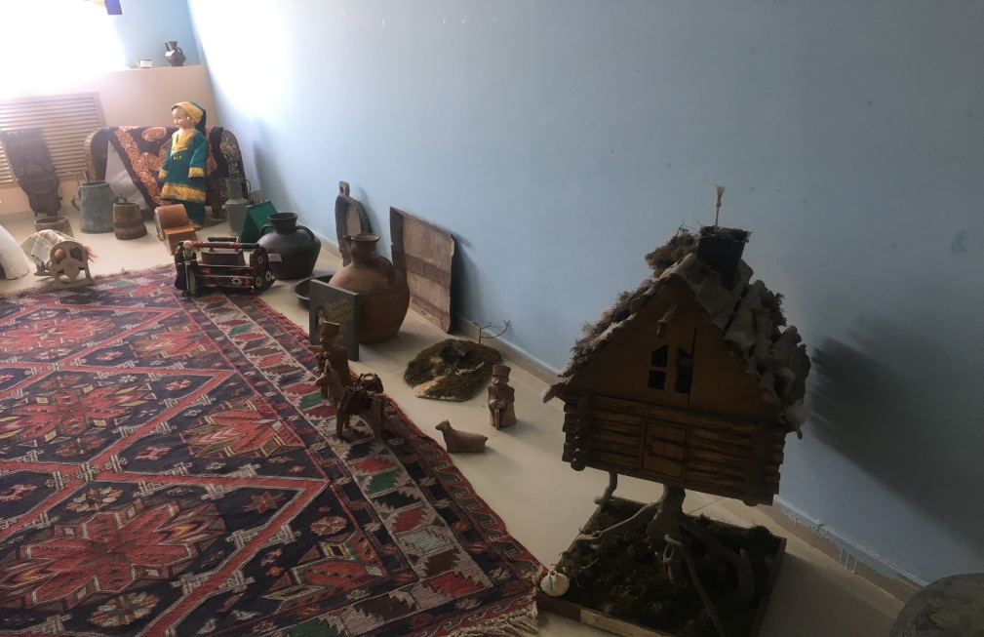
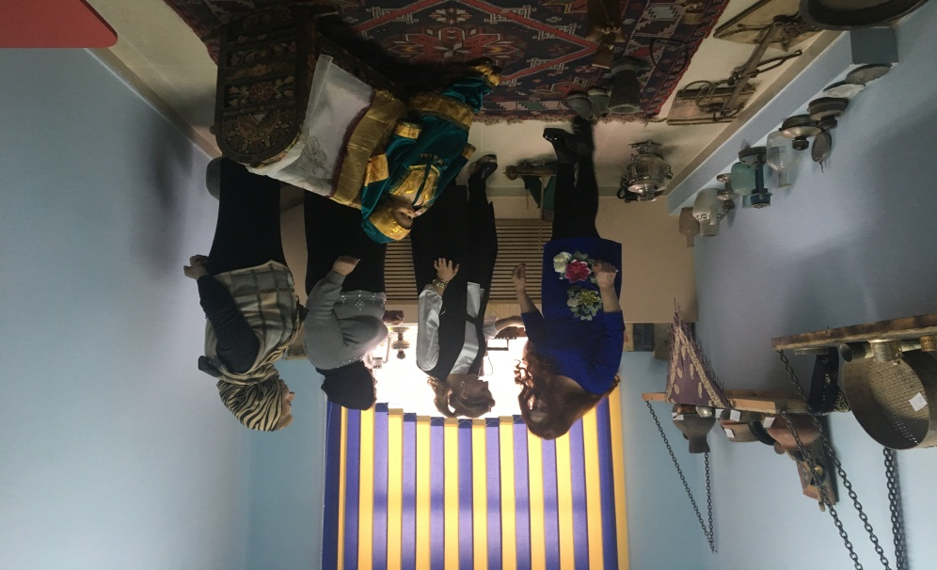
В целях приобщения подрастающего поколения к национальной культуре, традициям многонационального народа республики, его духовным и нравственно – эстетическим ценностям, воспитания любви к родному краю в МКДОУ «Детский сад «Солнышко» создан мини - музей «Дагестанская сакля».
Музей «Дагестанская сакля»
«
Prezentacii.com

Slide 3
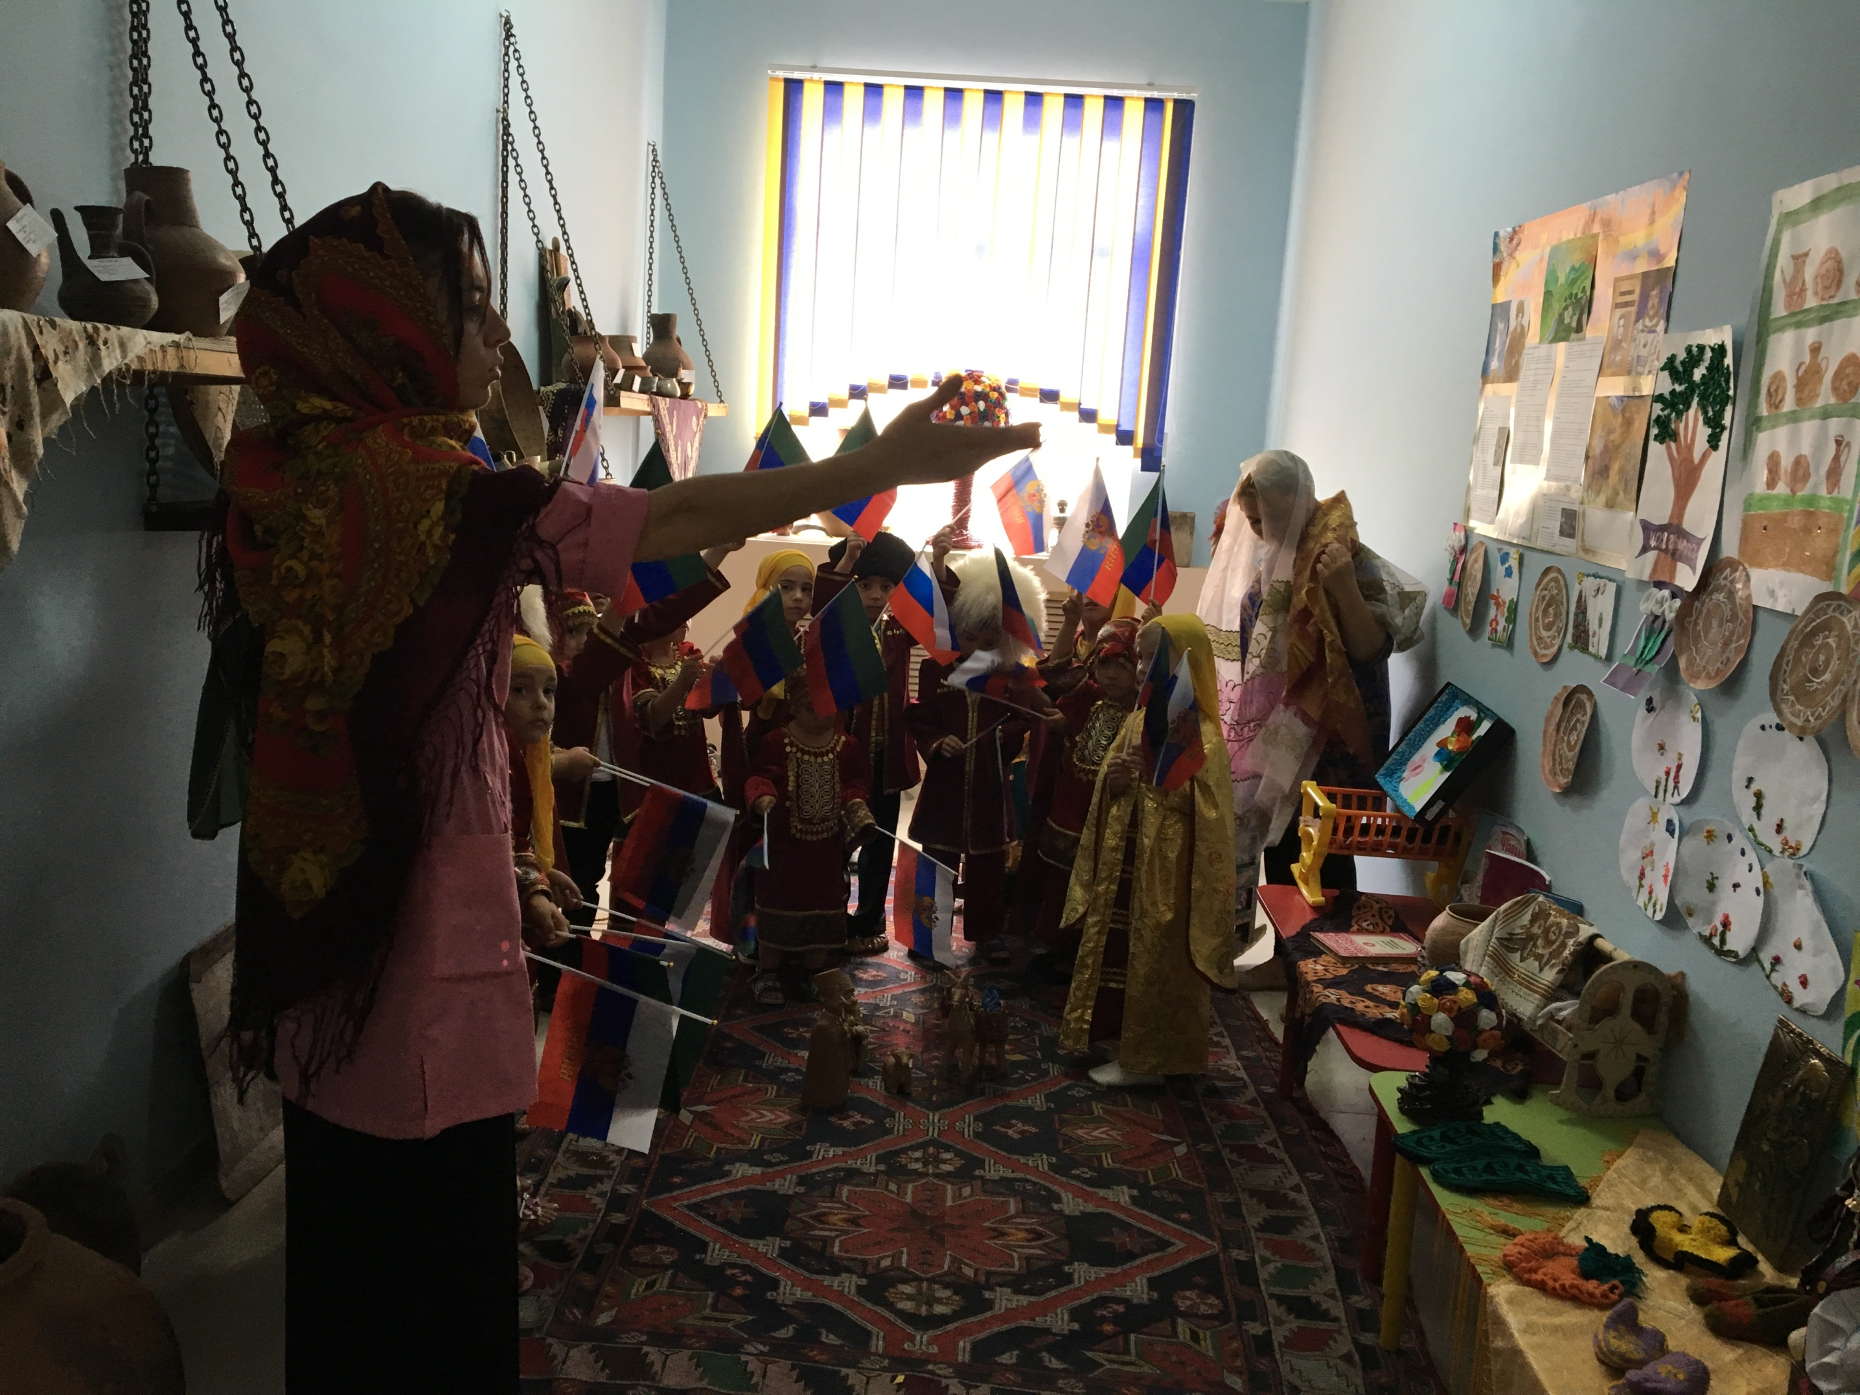
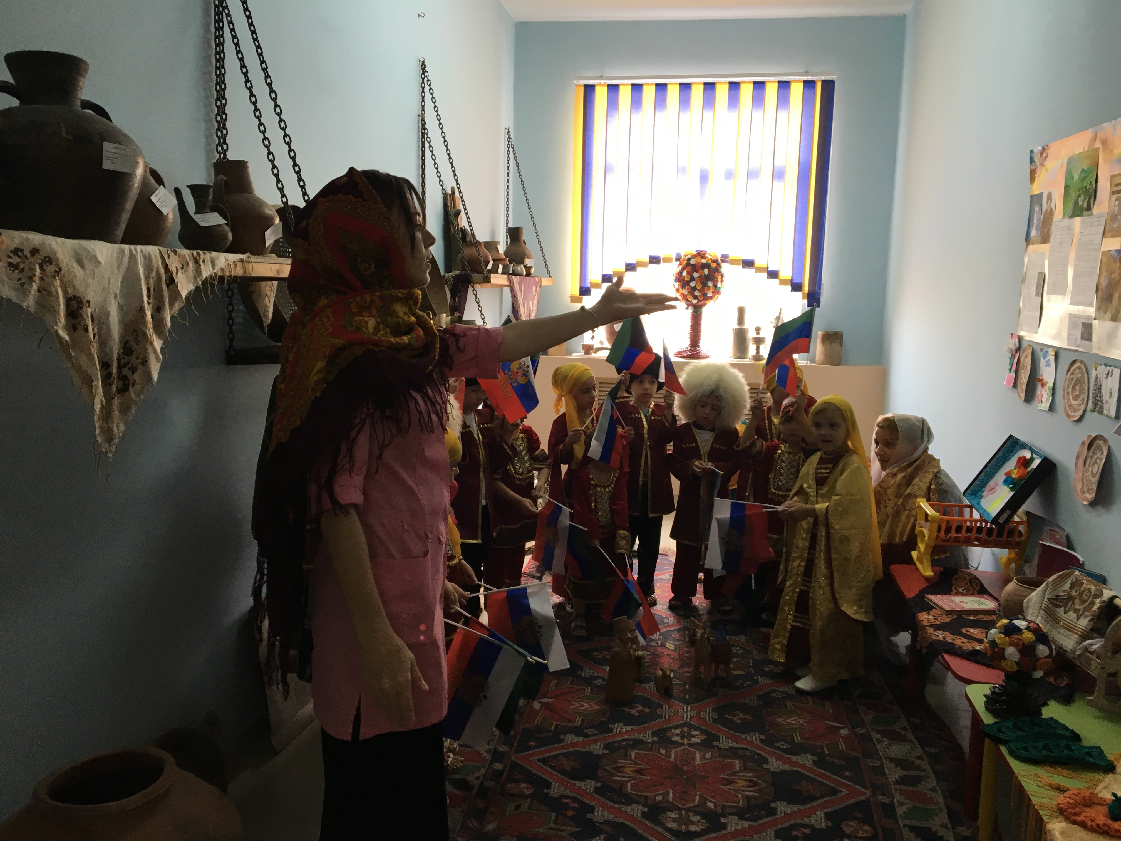
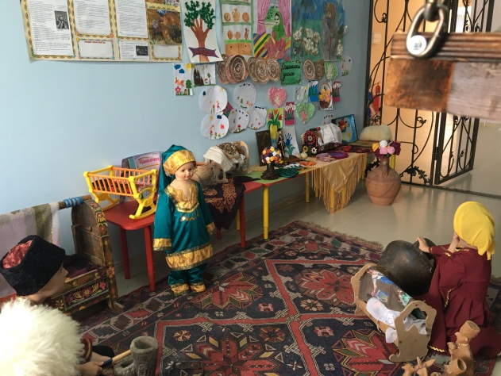
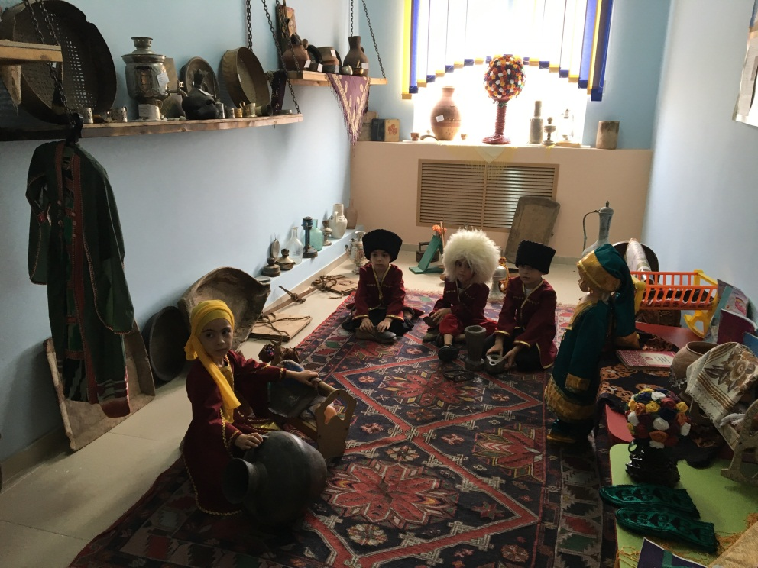
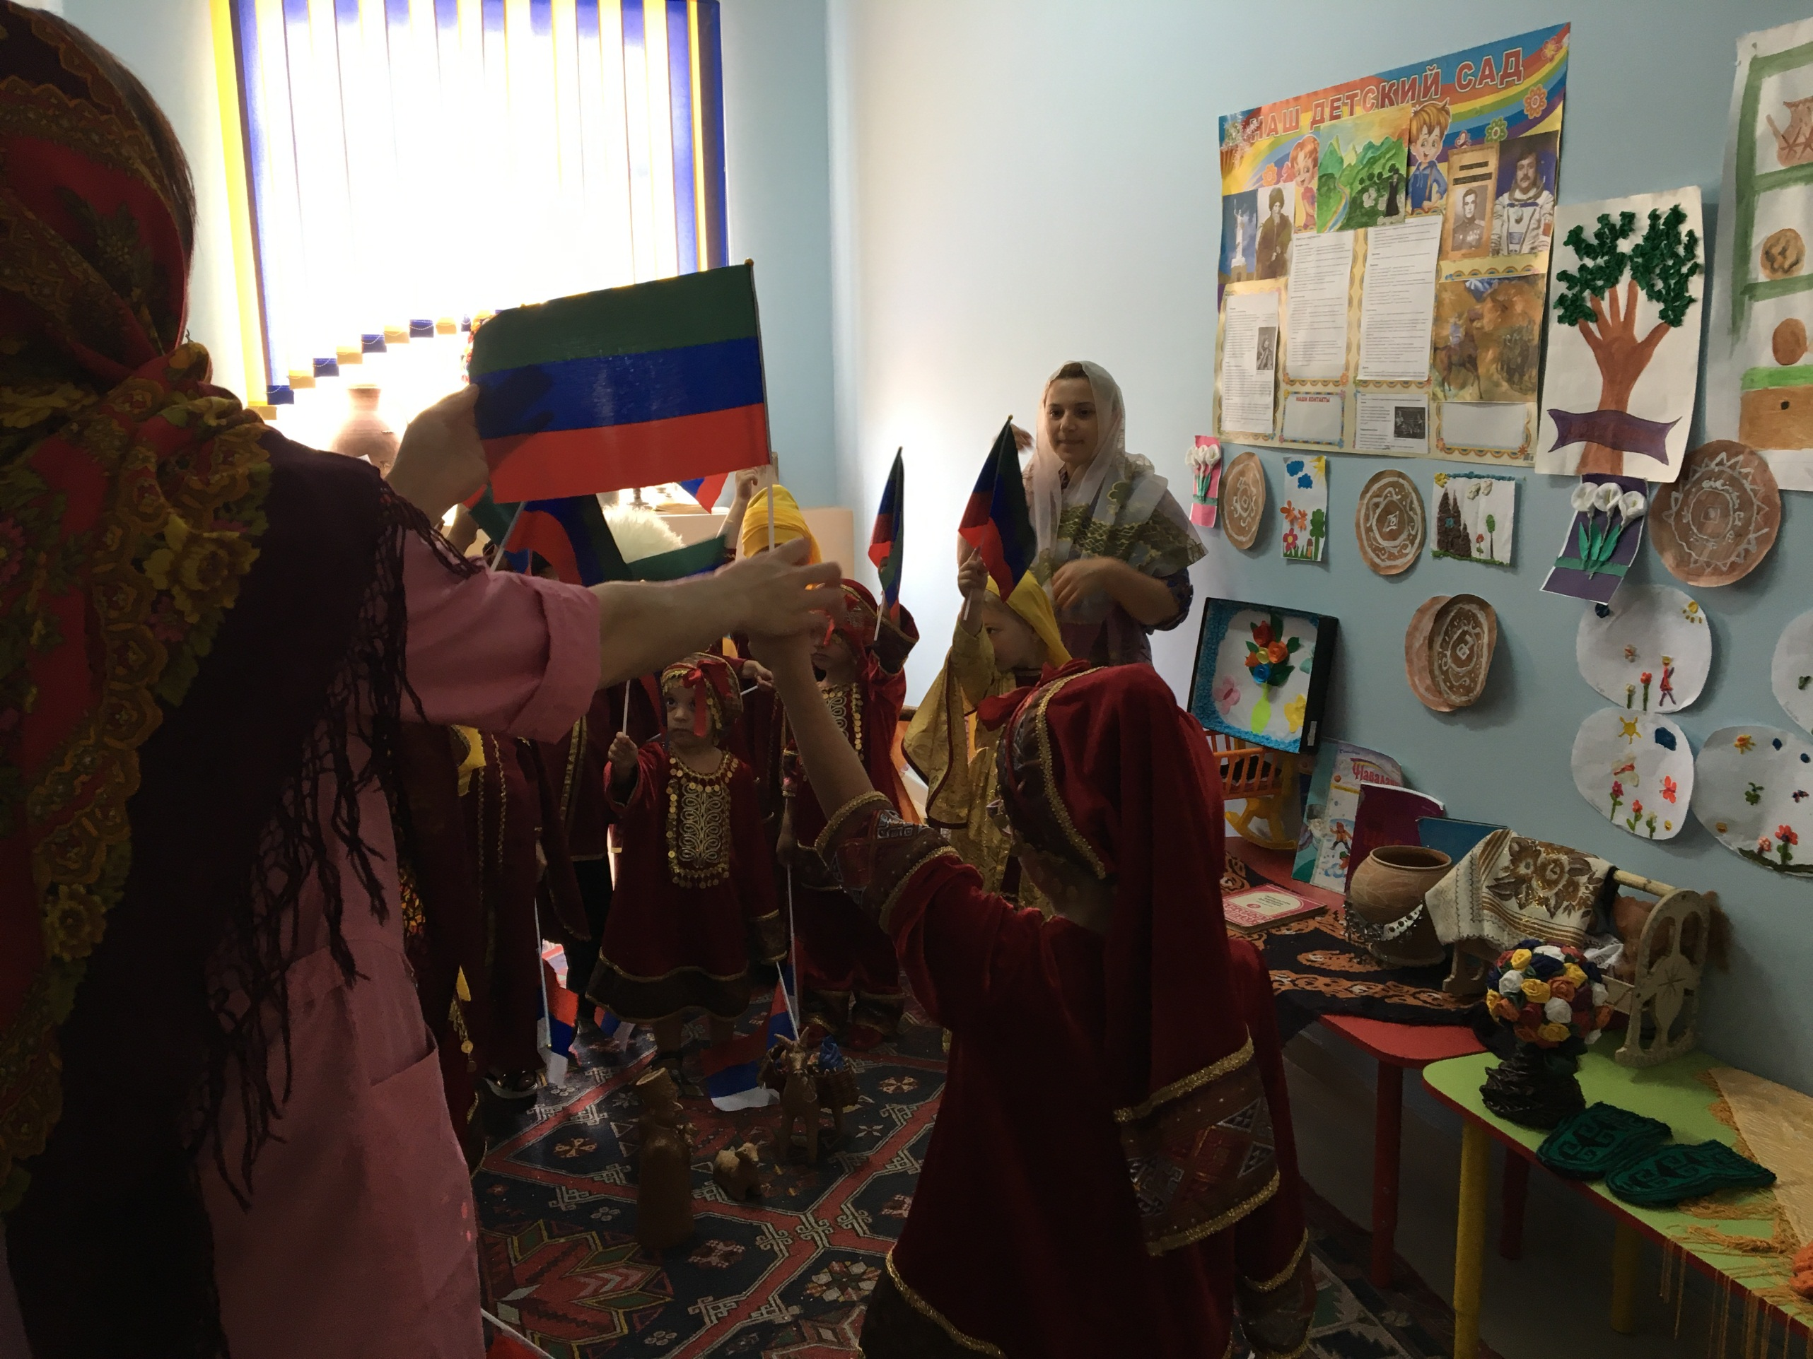
Этнокультурный уголок

Slide 4
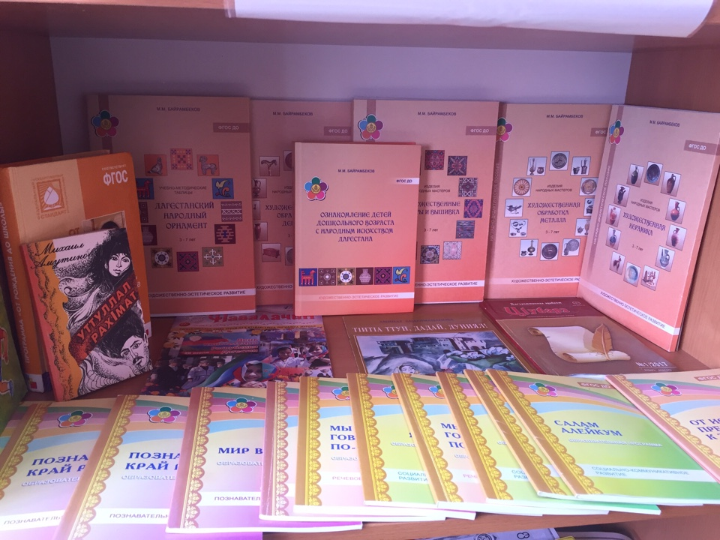
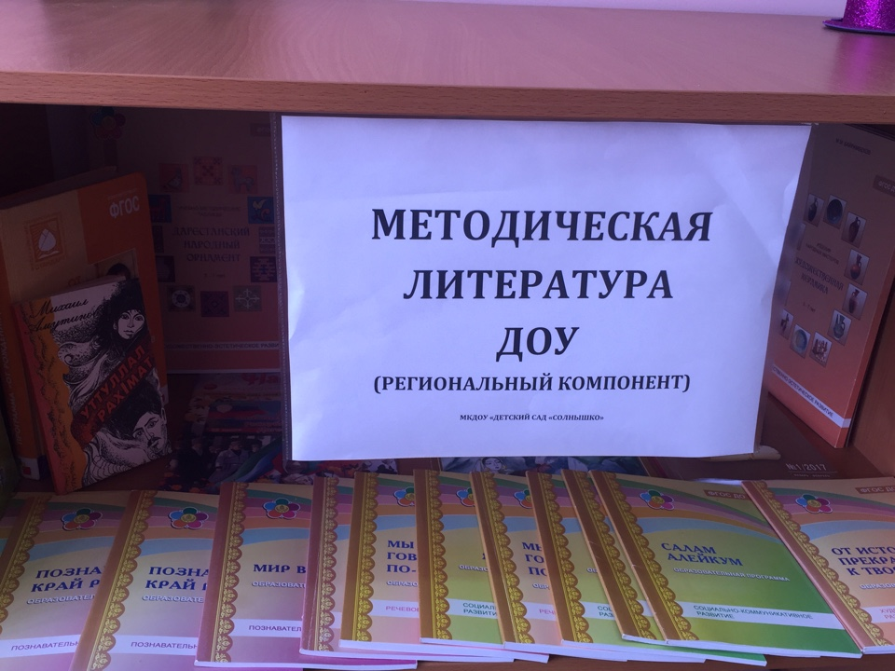
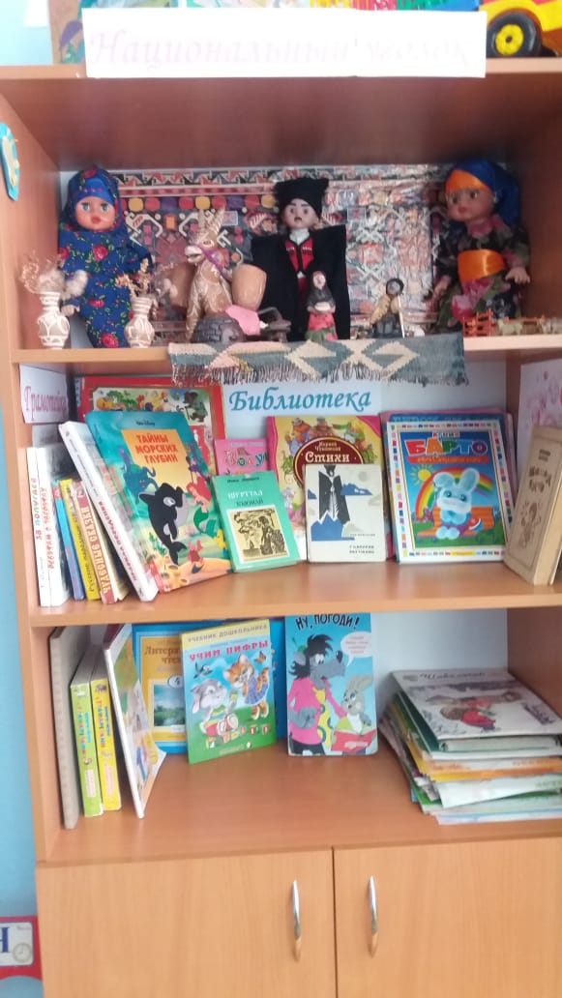
В ДОУ реализуется программа по национально – региональному компоненту : «Ознакомление детей дошкольного возраста с народным искусством Дагестана» М.М.Байрамбекова Методический кабинет оснащен методическим, наглядно – дидактическим материалом, имеется художественная и познавательная литература на лакском языке

Slide 5
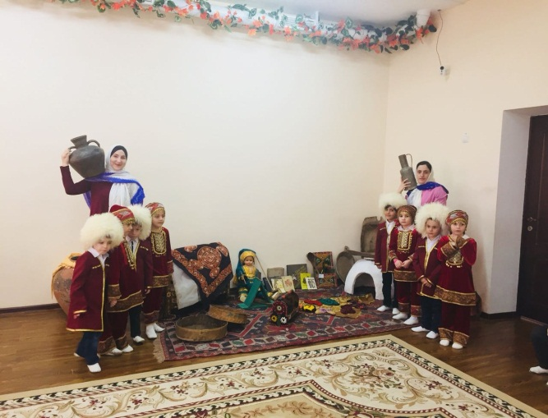
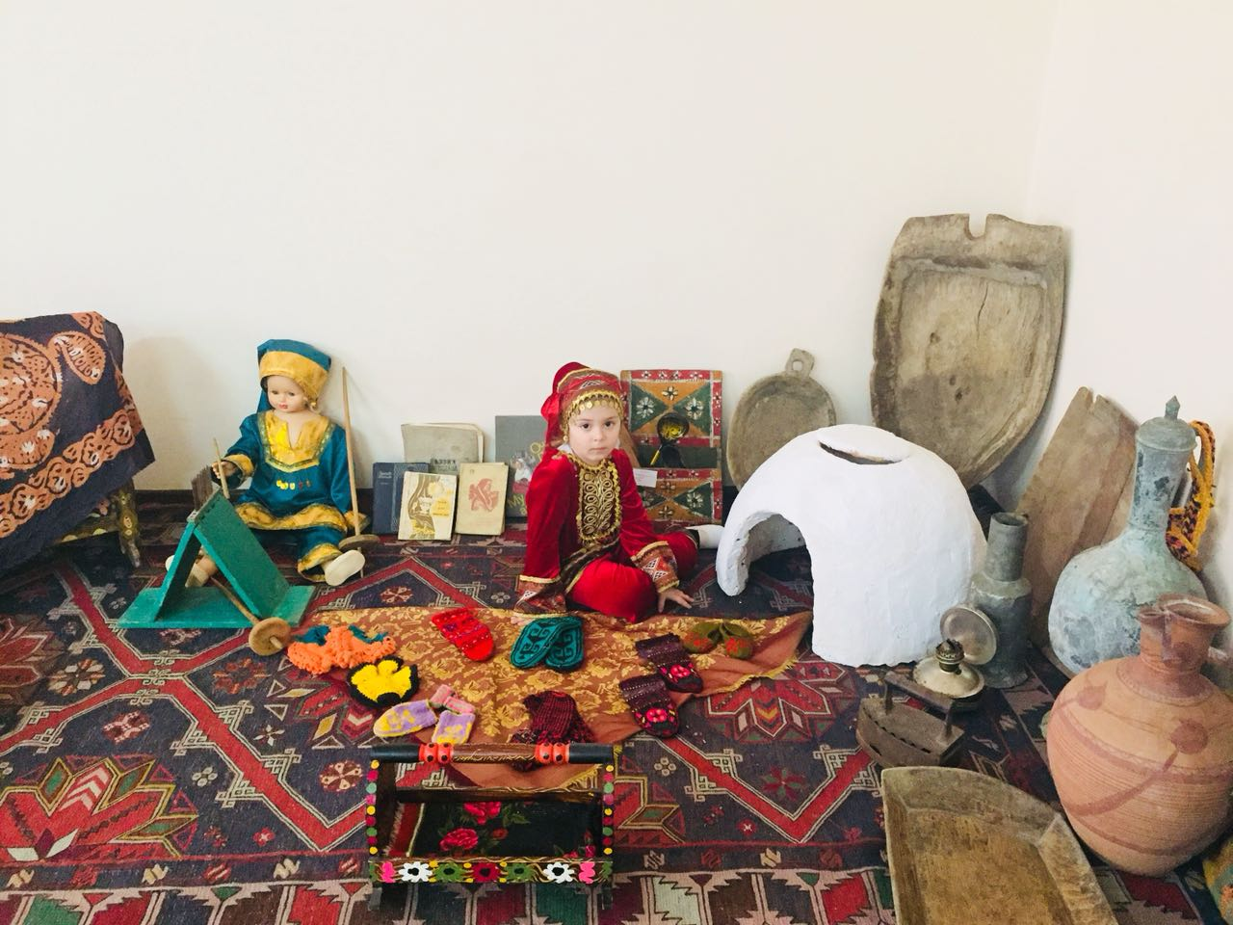
День родного языка

Slide 6
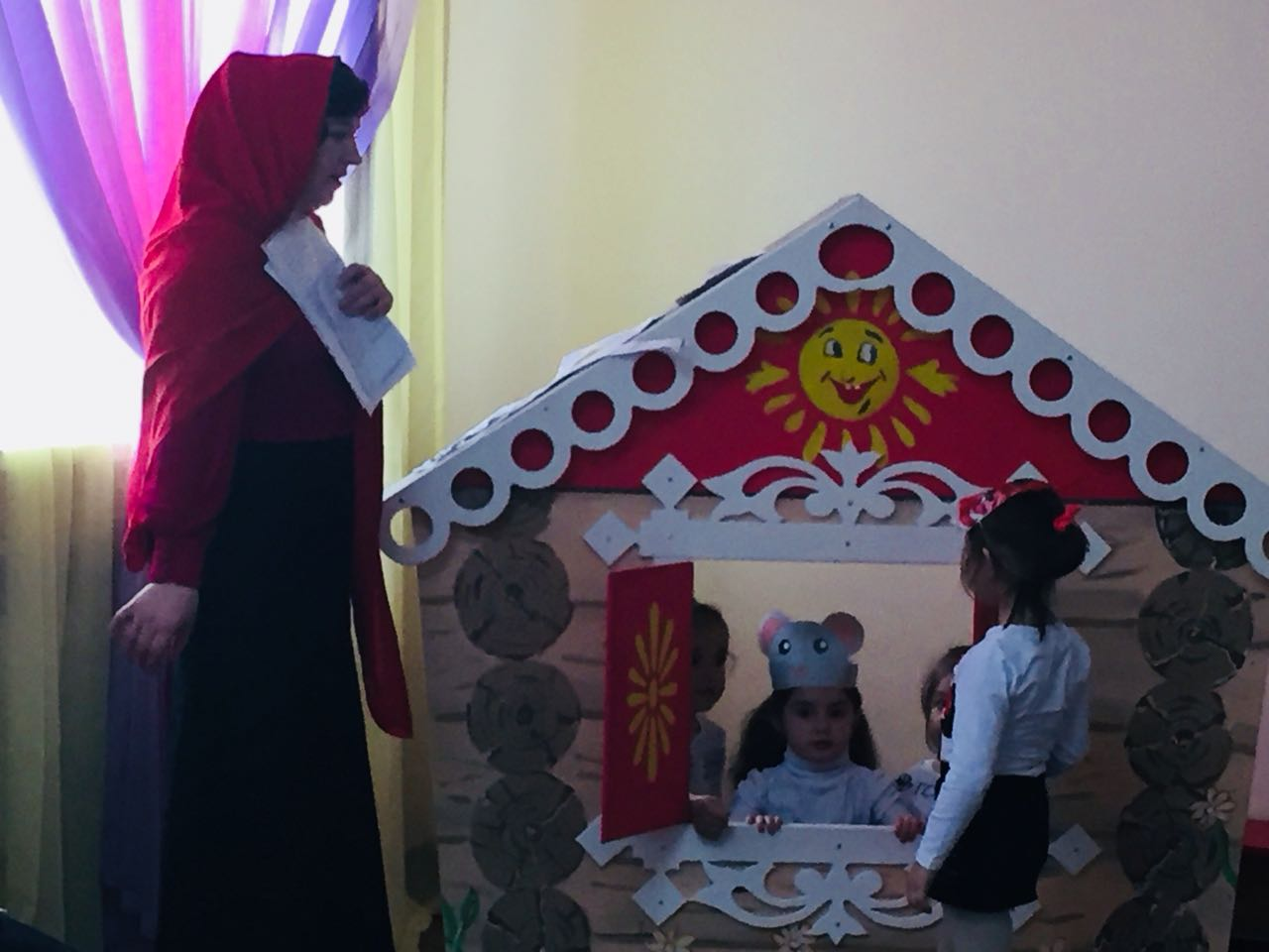
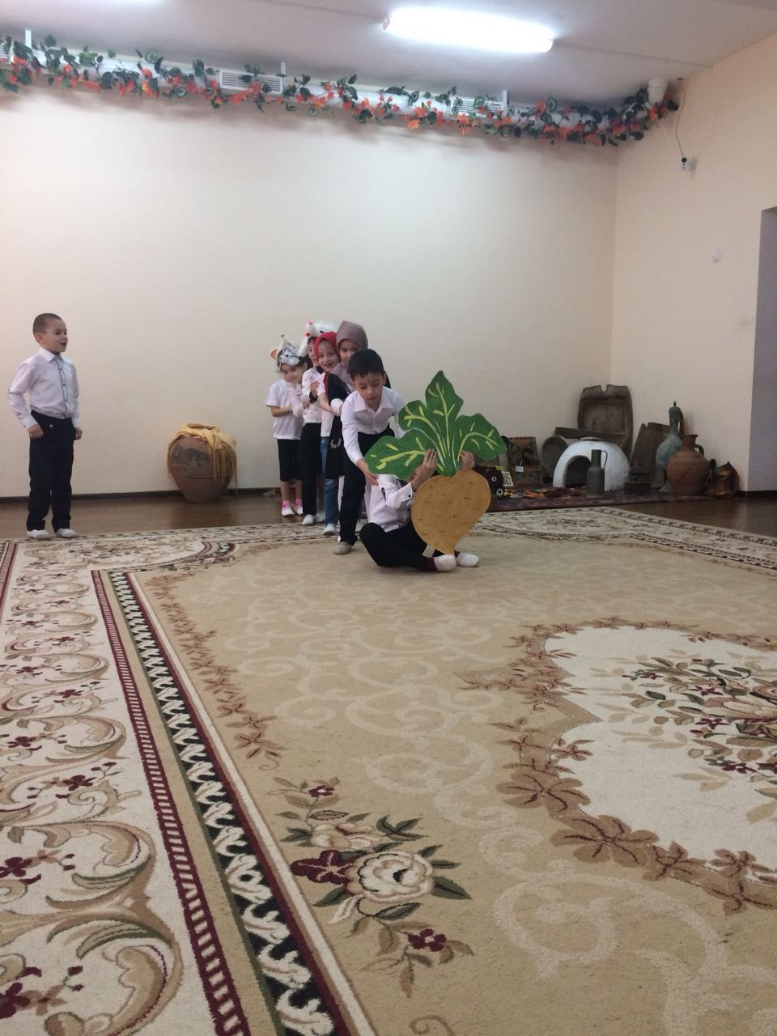
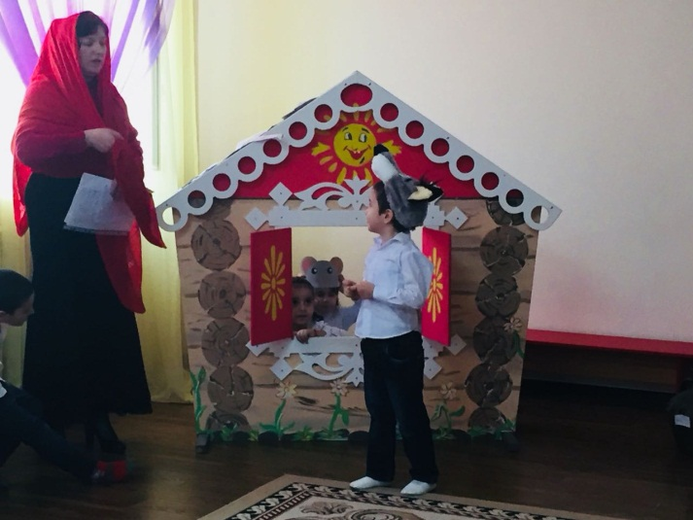
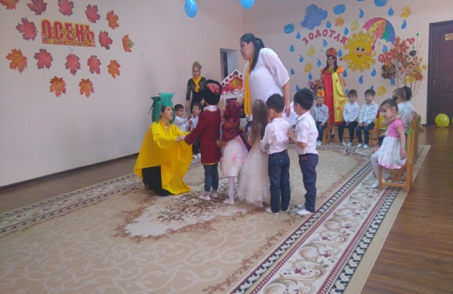
Театрально-игровая деятельность. Сказки «Репка» и «Теремок» на лакском языке

Slide 7
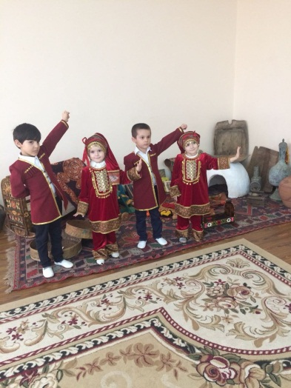
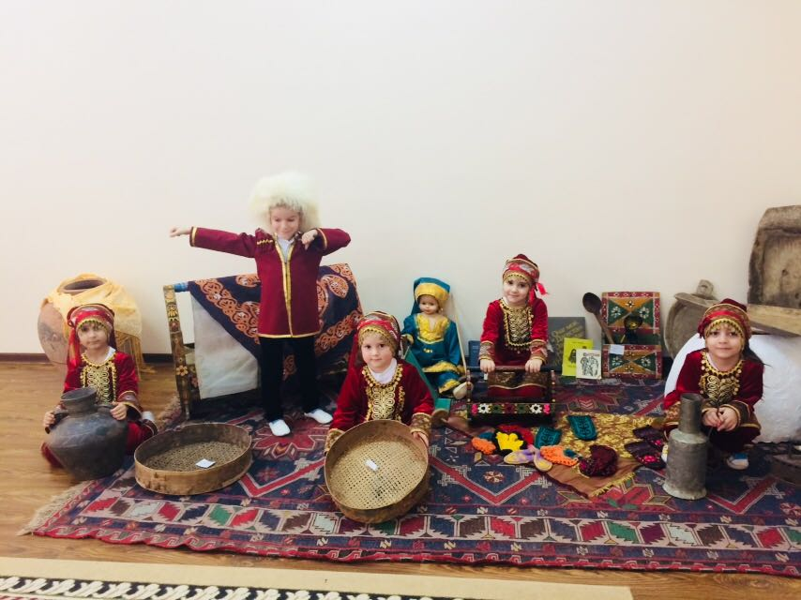
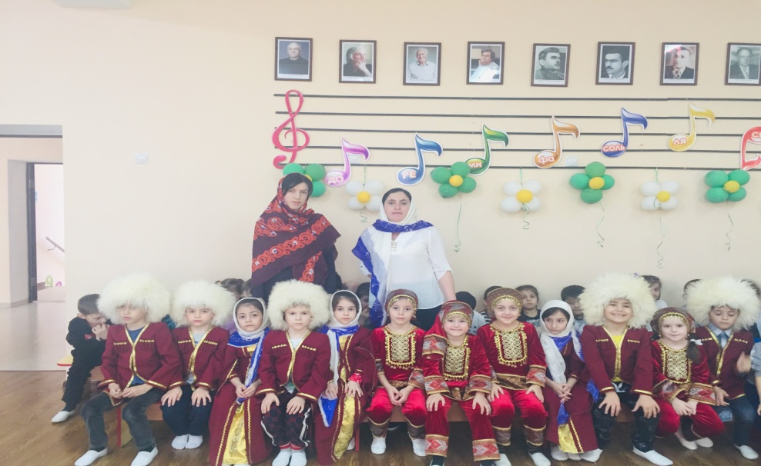
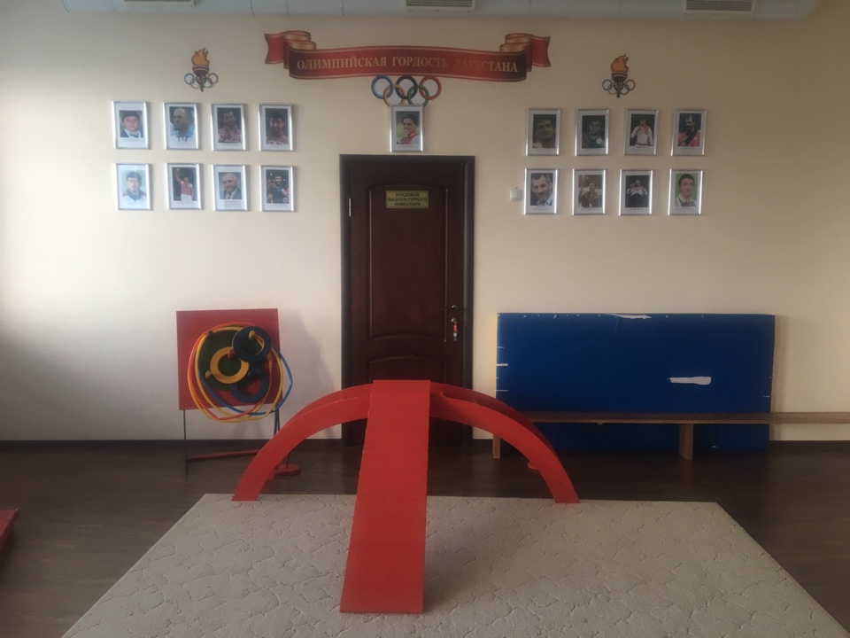
Лезгинка - это веселый, зажигательный танец, неотъемлемая часть любого торжества: народного, Каказа.
Ознакомление воспитанников с известными
людьми родного края

Slide 8
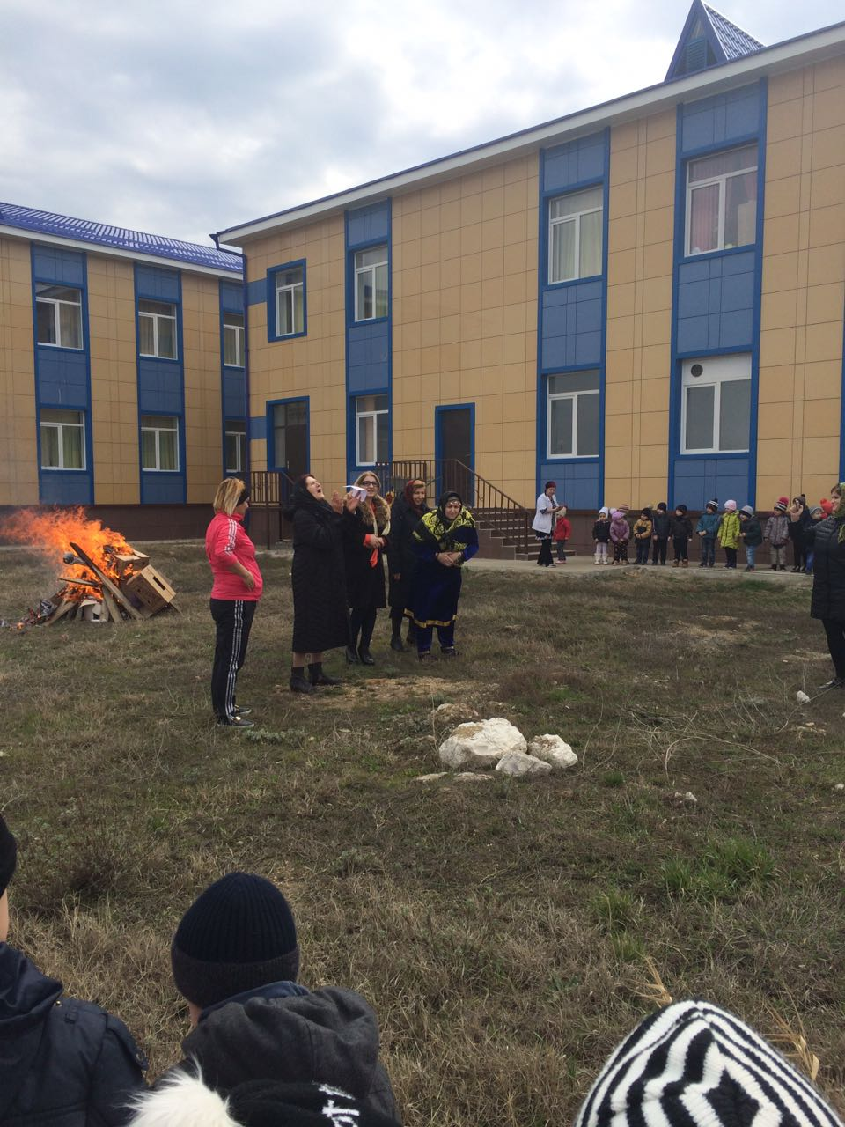
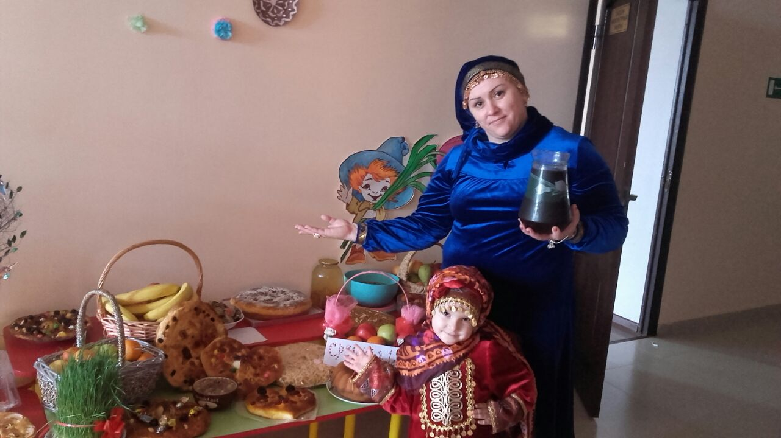
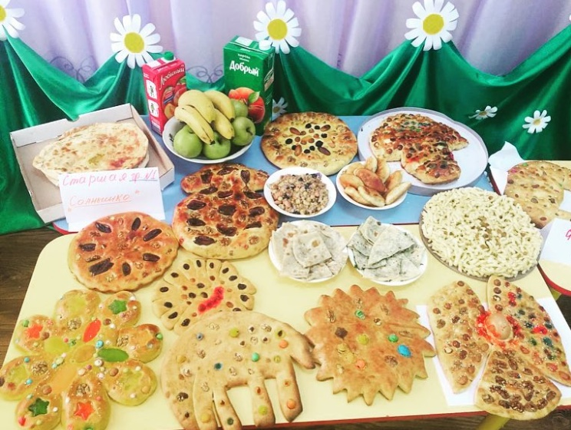
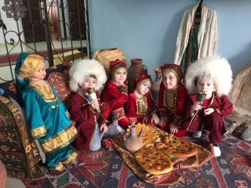
Новруз –байрам Праздник первой борозды

Slide 9
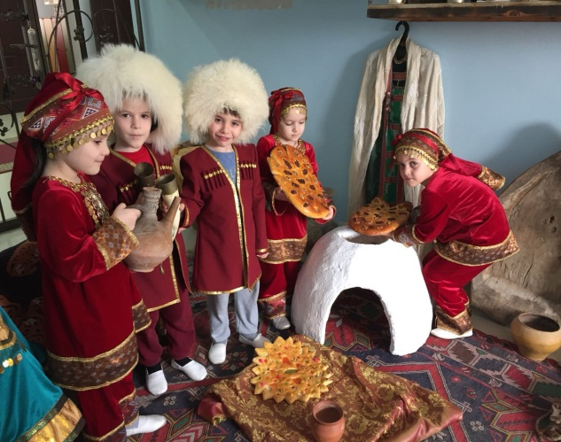
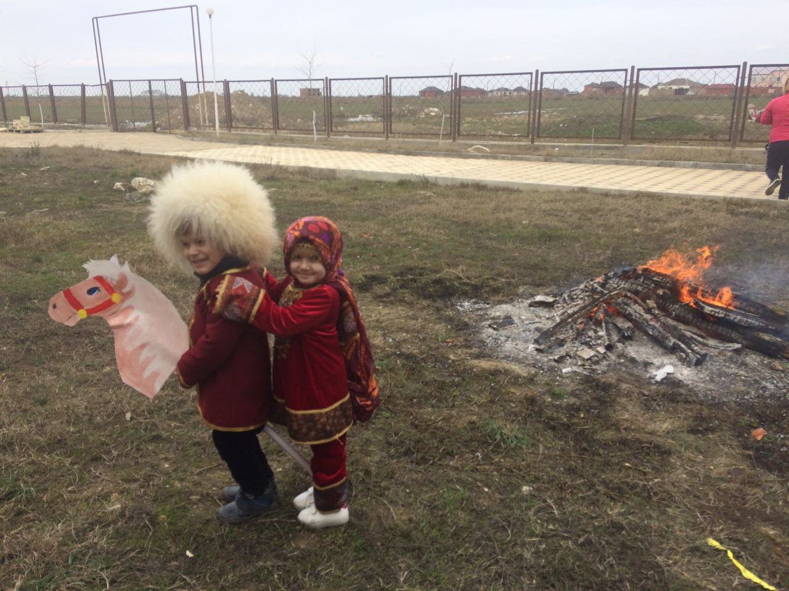
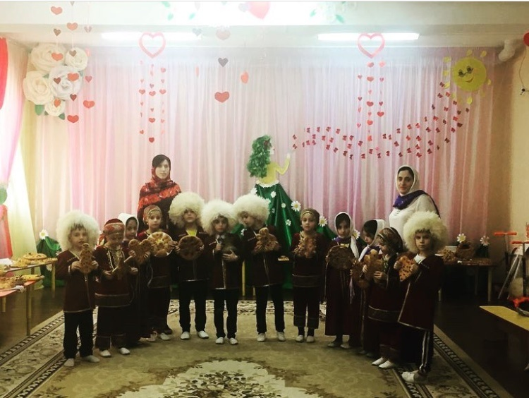
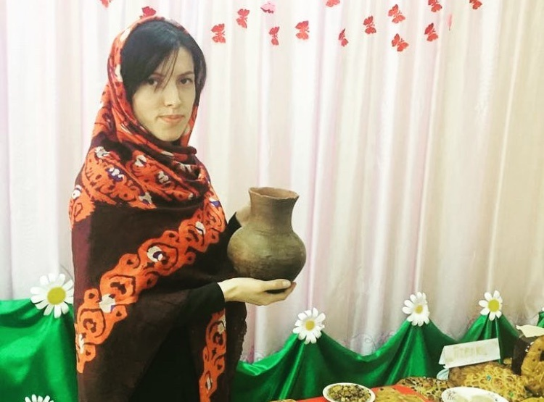
Спасибо за внимание

